Slide 1
A luz da razão volta a brilhar forte sobre Europa no século XVIII. O cientista olha para o céu e se pergunta sobre a configuração das estrelas, o filósofo questiona o direito da nobreza a uma vida privilegiada. Razão e ciência iluminam a trajetória humana, explicando fenômenos e propondo novas formas de organizar a sociedade.
ARCADISMO

Slide 2
O século das luzes
A estética barroca sofreu forte influência da tensão religiosa desencadeada pela reforma protestante. Superado o momento da reação católica mais violenta, como reaparecimento do tribunal do santo ofício (inquisição) e da perseguição aos hereges, o fim do século XVII testemunha o início de uma importante mudança na mentalidade.
A partir das descobertas do físico Isaac Newton sobre a gravitação universal e sobre movimento dos corpos, pesquisa científica como forma de compreender explicar o funcionamento da natureza ganhar forte impulso. O ser humano recupera os poucos o desejo de encontrar explicações racionais para fenômenos que observa a sua volta.
No início do século XVIIl, pensadores e cientistas já haviam determinado novos rumos para o pensamento humano. Com isso, começam a redefinir também os padrões da produção cultural europeia naquele período.
O reinado da fé é substituído pela crença na racionalidade. Desse período surgem grandes filósofos como Descartes, Voltaire, Diderot, Rousseau e Montesquieu, que adotam a razão como parâmetro para analisar as crenças tradicionais, as opiniões políticas e organização social.

Slide 3
Iluminismo
A razão e a ciência seriam os "faróis" que guiariam o ser humano para longe do obscurantismo e da ignorância que haviam predominado em séculos anteriores. A razão é metaforicamente apresentada nesse momento como a luz interior. Essa postura, que valoriza o conhecimento científico e racional, foi definida como iluminista.
Obs.: Iluminismo é a denominação dada ao conjunto das tendências ideológicas, filosóficas e científicas desenvolvidas no século XVIII, como consequência da recuperação de um espírito experimental, racional, que buscavam o saber enciclopédico.
Natureza: Medida de equilíbrio e harmonia
Pelas descobertas do físico Isaac Nilton houve uma interpretação mecânica precisa a respeito do mundo, uma vez que, para ele, o mundo podia ser descrito como uma máquina cujo funcionamento era regido por leis inflexíveis e universais. Na base de seu estudo, encontravam-se os três elementos que definiram a postura iluminista: Razão, natureza e verdade.

Slide 4
Como a natureza é o único desses conceitos que se manifesta de modo concreto para observação humana, é tomada como exemplo de concretização do belo, alcançado pela harmonia e equilíbrio de seus elementos. Os artistas do século XVIII, elegem a natureza como principal modelo a ser imitado.
Deus passa ser encarado como uma razão superior, criador do universo, mas há quem não deveriam ser atribuídos todos os pequenos acontecimentos da vida.
O ser humano torna-se senhor do seu próprio destino, mais uma vez. Passa a estudar e compreender os fenômenos naturais a luz da razão e, por meio da ciência, submetidos à vontade humana.
Obs.: Uma curiosidade: Amadeus Mozart escreve a sua primeira sinfonia, aos 8 anos de idade em 1764.

Slide 5
Arcadismo: Ordem e convencionalismo.
Havia, na Grécia antiga, uma parte central do Peloponeso, denominada arcádia. De relevo montanhoso, região era habitada por pastores revista como um lugar especial, quase mítico, em que os habitantes associavam trabalho à poesia, cantando o paraíso rústico em que viviam.
No século XVIII, o termo arcádia passou a identificar as academias, as agremiações de poetas que se reuniam para restaurar o estilo dos poetas clássico-renascentistas, qual o objetivo declarado de combater o rebuscamento barroco.
Em razão do histórico, a estética literária desenvolvida nessas academias de poetas passou a ser designada arcadismo. Tinha como característica principal a idealização da vida no campo. O desejo de seguir as regras da poesia clássica fez com que essa estética também fosse reconhecida como neoclassicismo.
A busca de recriar, por meio da literatura, o espaço bucólico da Arcádia grega torna a produção literária muito convencional. Os cenários apresentados mostram sempre o mesmo padrão: Campos verdes, árvores frondosas, ovelhas e gados pastando, tranquilos, dias ensolarados, aves que cantam.

Slide 6
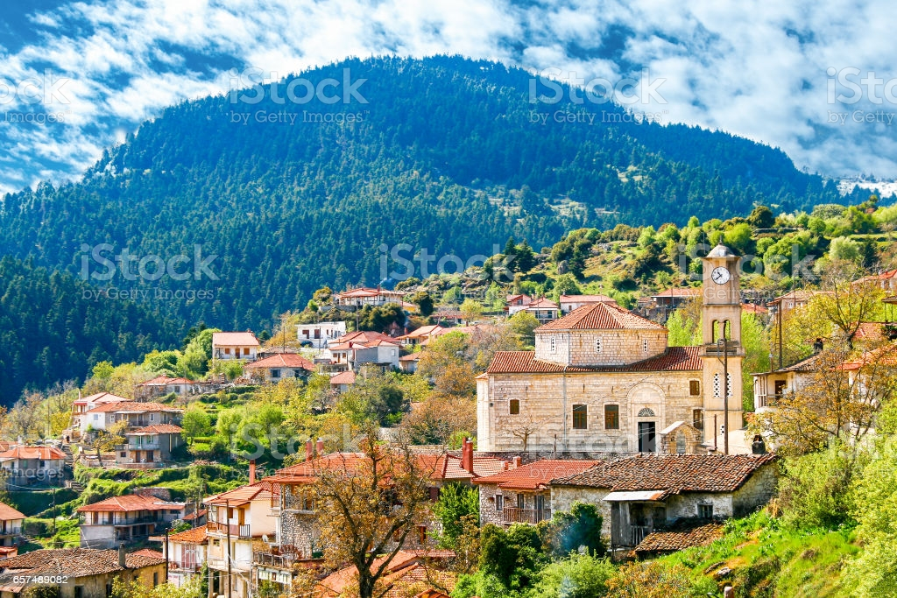

Slide 7
Cada uma das arcádias literárias contava com doutrinadores - estudiosos da poética clássica, responsáveis pela elaboração das normas que definiam os princípios da produção artística realizada por seus membros. Adesão essas regras a segurava à literatura neoclássica o seu caráter convencional.
O projeto literário do arcadismo
Voltaire foi uma das figuras centrais do iluminismo. Ele procurou demonstrar total aversão à intolerância, à tirania e à hipocrisia da igreja, suas sátiras mordazes e seus escritos filosóficos.
A artificialidade da poesia árcade se dá pela necessidade de divulgar os ideais uma sociedade mais igualitária e justa, por meio da repetição insistente de um cenário acolhedor e natural.
Na simplicidade da natureza está a proposta de uma vida que valorize menos a pompa e a sofisticação características das cortes europeias. Assim, os poetas do período buscavam modificar a mentalidade das elites, combatendo a futilidade como principal meta.

Slide 8
Os agentes do discurso
As condições de produção dos textos são muito semelhantes às do barroco. Os poetas se reúnem em academias, agora é denominada arcádias se definem os princípios segundo os quais os textos literários devem ser escritos. Com base nesses princípios, julgam a produção uns dos outros.
A diferença entre as academias e as arcádias, porém, é significativa. Nas academias barracas, a criação literária é feita para surpreender, espantar por meio do seu rebuscamento. As arcádias literárias combatem esse objetivo, por sua vez.
Elas acolhem membros da nobreza e da burguesia, criando um ambiente de igualdade bastante inovador para sociedade da época. Essa é a primeira instituição "oficial" de produção cultural que abre suas portas para os artistas burgueses, sem que eles estejam a serviço de alguns senhor ou mecenas.

Slide 9
No caso brasileiro, as condições literárias foram bastante afetadas pelo contexto político, uma vez que a crise da sociedade colonial leva poetas como Cláudio Manoel da Costa, Alvarenga Peixoto e Tomás Antônio Gonzaga a se envolverem com acontecimentos políticos, que culminaram com a inconfidência mineira.
A simplicidade dos textos garante uma circulação mais ampla. No arcadismo a intenção é divulgar as ideias em textos acessíveis está o maior número de eleitores. Para que isso aconteça, a poesia passa a circular espaços mais públicos.
O arcadismo e o público
Devido a maior facilidade de contenção da poesia árcade grande público é conquistado. Um bom exemplo do sucesso alcançado dos poetas do período é a obra Marília de Dirceu, de Tomás Antônio Gonzaga, que se transformou no primeiro best-seller na literatura brasileira.
Animados pela história trágica do poeta que, prisioneiro, companhia versus em louvor a sua amada, os leitores da época transformaram a primeira edição em um sucesso absoluto.
O sucesso deste autor ajuda identificar o processo de formação de um público leitor brasileiro

Slide 10
O bucolismo
O termo faz referência ao modelo de vida ideal adotado pelos autores do período, que envolve a representação idealizada da natureza como espaço acolhedor, primaveril e alegre. Os poemas apresentam cenários em que a vida rural é sinônimo de tranquilidade harmonia.
Observação: O adjetivo bucólico referência a tudo aquilo que é relativo a pastores e seus rebanhos, a vida e aos costumes do campo. Por esse motivo, a característica árcade de apresentar, nos poemas, cenários de vida campestre foi denominada bucolismo.
O resgate de temas clássicos
A imitação dos clássicos faz retomada a temas que expressam algumas filosofias de vida características do mundo antigo. Os temas mais retomados são:
Fugere urbem: Fuga da cidade, da urbanização; afirmação das qualidades da vida no campo.
Aurea mediocritas: Literalmente significa mediocridade áurea (dourada); simboliza a valorização das coisas cotidianas, simples, focalizadas pela razão e pelo bom senso.
Locus amoenus: Caracterização de um lugar ameno, tranquilo, agradável, onde os amantes se encontrem para desfrutar dos prazeres da natureza.

Slide 11
Inutilia truncat: Significa cortar um inútil; princípio muito valorizado pelos poetas árcades, que se preocupavam em eliminar os excessos, evitando qualquer curso mais elaborado da linguagem. Por trás desse princípio estava o desejo de separar o bom do defeituoso, a fim de garantir que os textos literários se aproximassem da perfeição da natureza que pretendiam imitar.
Carpe diem: Cantar o dia, o mais conhecido dos temas desenvolvidos por Horácio trata da passagem do tempo com algo que traz a velhice, a fragilidade e a morte, tornando imperativo aproveitar intensamente o presente.
O pastoralismo
Os poetas e as suas musas e amadas são identificados como pastores e pastoras.
A troca do nome dos membros das acárdias era uma forma eficiente de eliminar as marcas de sua origem nobre ou plebeia. Isso porque como todos os membros eram chamados por seus pseudônimos, estabelecia-se entre eles uma espécie de nobre simplicidade, que eliminada tudo aquilo que poderia ser associado à arte especialidade e a hipocrisia da vida na corte.
Valorizar o saberia cultura, como defendia a perspectiva iluminista, significava encontrar meios de " neutralizar" diferenças sociais evidentes.

